Slide 1
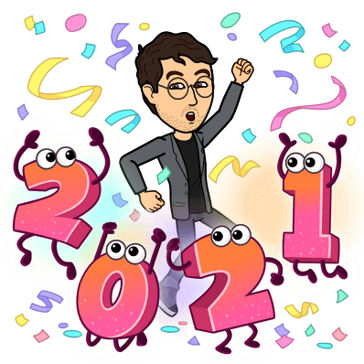

DOBILI SMO NOV KOLEDAR
/
Pripravili učitelji OŠ Antona Globočnika ter podružnic

Slide 2
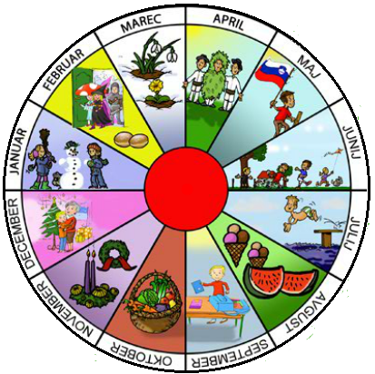

Slide 3
FRAN ROŠ MESECI V LETU JANUARJA SI ŽELIMO DOBRO SREČO, KRATKO ZIMO. FEBRUAR PRIPELJE PUSTA, S KROFI SI MAŠIMO USTA. V MARCU SONCE DOBRE VOLJE VABI NAS NA VRT IN POLJE. ZEMLJO MOČI DEŽ APRILA, DA BOGATO BO RODILA. PRAZNIK DELA, PRAZNIK MAJA, MOČ IN VOLJO NAM PORAJA. | ŠOLE JUNIJA ZAPRIMO, DA SI GLAVE OHLADIMO! JULIJ NAM ZAKURI VROČE, V POTOK, MORJE SE NAM HOČE. ŠE AVGUSTA SE POTIMO, BLISKA, TOČE SE BOJIMO. V ŠOLO ŽE SEPTEMBER KLIČE BISTRE FANTE IN DEKLIČE. GROZDJE JE OKTOBRA SLADKO, SONCE MERI POT SI KRATKO. HLAD NOVEMBER NAM PRINAŠA, MRTVE OBJEMA MISEL NAŠA. SNEG DECEMBER NAM OBETA ZA VESELI KONEC LETA.

Slide 4
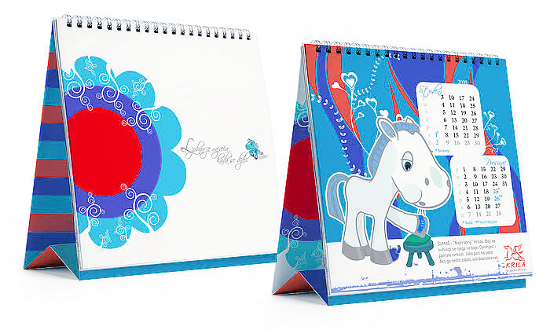
MESECI
JANUAR
FEBRUAR
MAREC
APRIL
MAJ
JUNIJ
JULIJ
AVGUST
SEPTEMBER
OKTOBER
NOVEMBER
DECEMBER

Slide 5
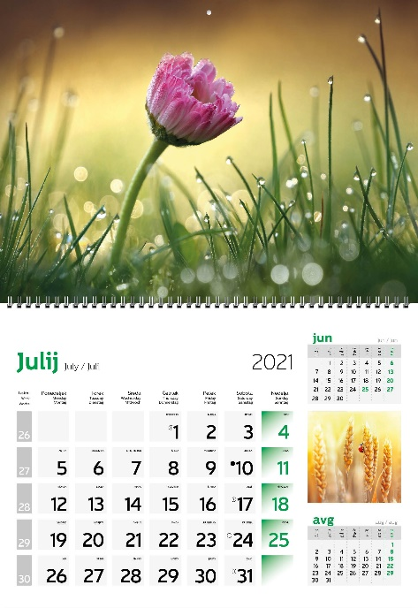
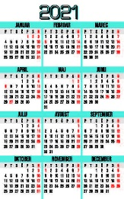
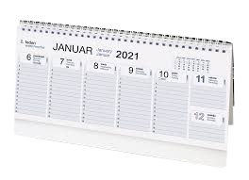
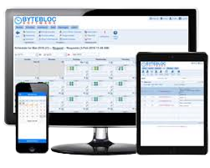
Vrste koledarjev
ŽEPNI KOLEDAR
NAMIZNI KOLEDAR
STENSKI KOLEDAR
KOLEDAR NA ELEKTRONSKIH NAPRAVAH

Slide 6
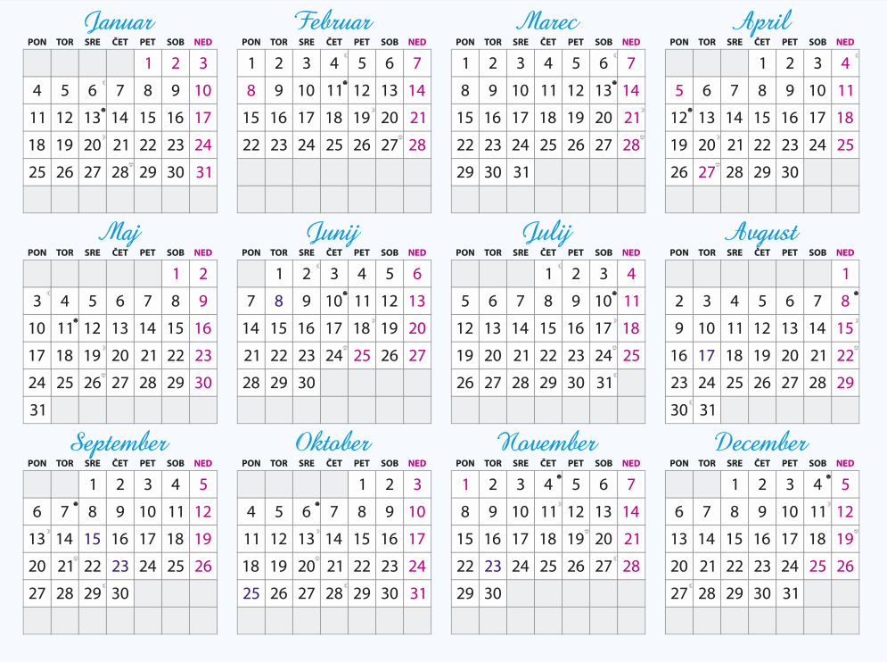
Koledar 2021
PRAZNIKI
NEDELJE
ALI IMAJO VSI MESECI ENAKO ŠTEVILO DNI?
KATERI MESEC IMA NAJMANJ DNI?

Slide 7
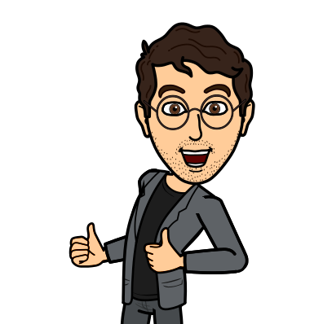
TEDEN
Ponedeljek je torku rekel, naj sreda četrtek vpraša, če je petek res rekel, da je po soboti nedelja?
PONEDELJEK
TOREK
SREDA
ČETRTEK
PETEK
SOBOTA
NEDELJA

Slide 8
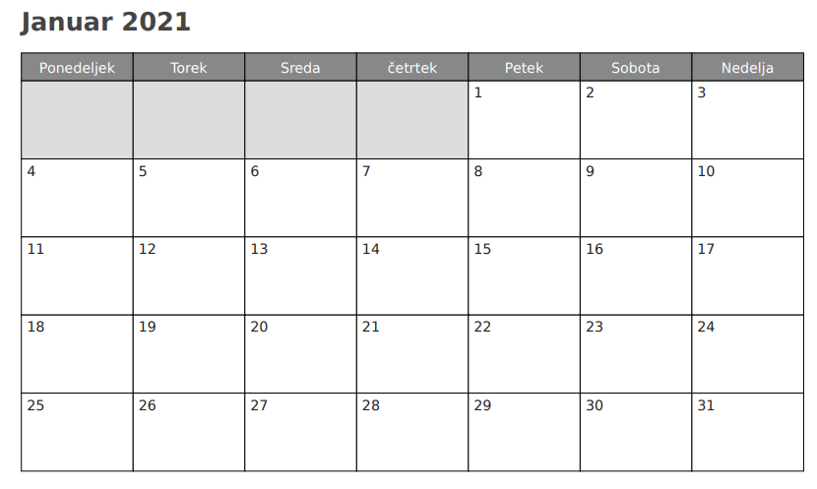
SEDAJ SE BOMO PREIZKUSILI. NA KOLEDARJU MESECA JANUARJA POIŠČI:
1. JANUAR. KATERI DAN JE?
31. JANUAR. KATERI DAN JE?
14. JANUAR. KATERI DAN JE?
KATERI DAN JE DANES? KATERI DATUM JE?
KATERI DAN JE BIL VČERAJ? KATERI DATUM JE BIL VČERAJ?
KATERI DAN BO JUTRI? KATERI DATUM BO JUTRI?

